Slide 1
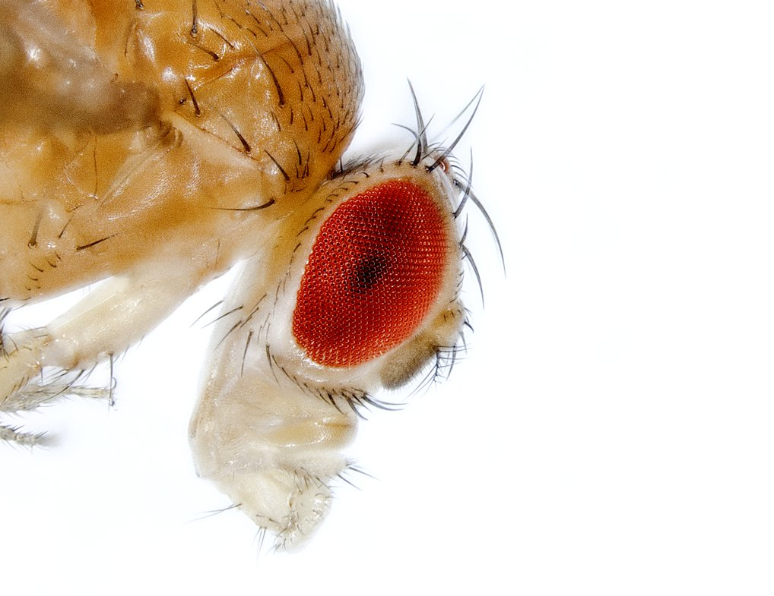
FRUITVLIEGEN
Heuristieken 2017
Leander de Kraker & Nina Cialdella

Slide 2
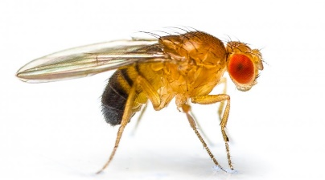
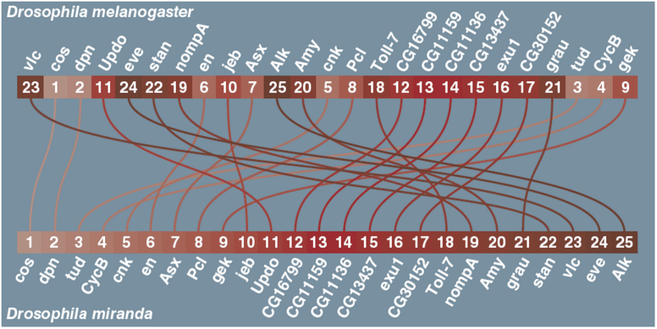
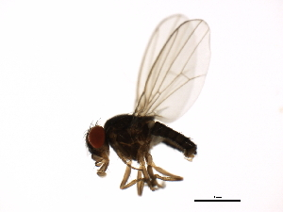
van D. melanogaster naar D. miranda PROBLEEMSTELLING

Slide 3
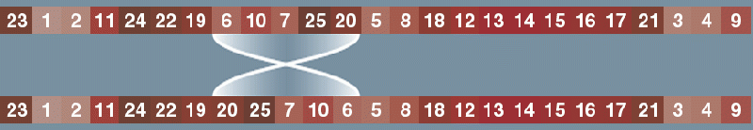
van D. melanogaster naar D. miranda PROBLEEMSTELLING

Slide 4
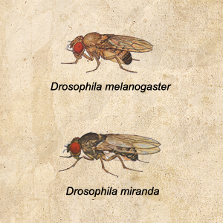
van D. melanogaster naar D. miranda OPDRACHT
Een sequentie van mutaties dat het genoom van D. melanogaster in D. miranda kan laten veranderen
- Zo min mogelijk mutaties
- Zo een laag mogelijke mutatiescore

Slide 5
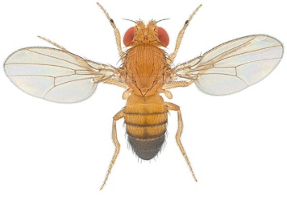






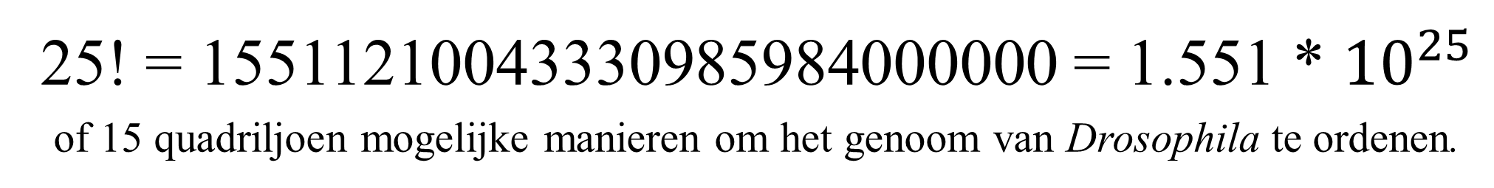
TOESTANDSRUIMTE
25! = 15511210043330985984000000 = 1.551 * ${10}^{25}$
of 15 quadriljoen mogelijke manieren om het genoom van Drosophila te ordenen.

Slide 6

TOESTANDSRUIMTE
24+23+22+21… + 3 + 2 + 1 = 300 300 verschillende manieren om het genoom te muteren

Slide 7


van D. melanogaster naar D. miranda
BREADTH FIRST & DEPTH FIRST
Depth First prunen op bovengrens
Depth First prunen op bovengrens met archief
Breadth First met archief
Breadth First met Priority Queue en archief

Slide 8
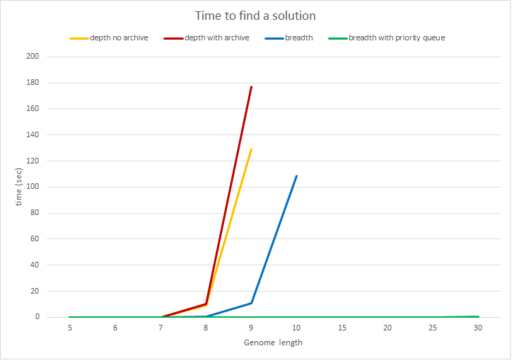
DEPTH FIRST & BREADTH FIRST

Slide 9
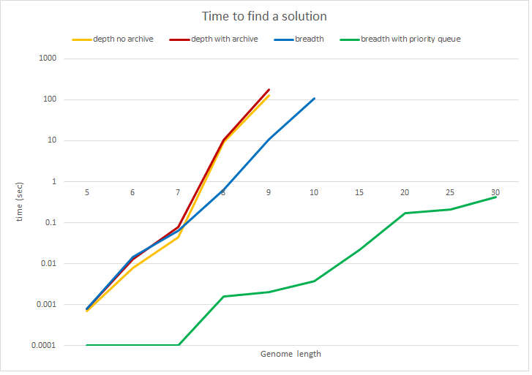
DEPTH FIRST & BREADTH FIRST

Slide 10
van D. melanogaster naar D. miranda
PRIORITY QUEUE & SCOREFUNCTIES
1 – 2 – 3 – 4 – 5 = 10
1 – 2 – 4 – 5 – 3 = 2
1 – 2 – 3 – 5 – 4 = 3
+1 +2 +3 +4
+1 +0 +1 +0
+1 +2 +0 +0

Slide 11
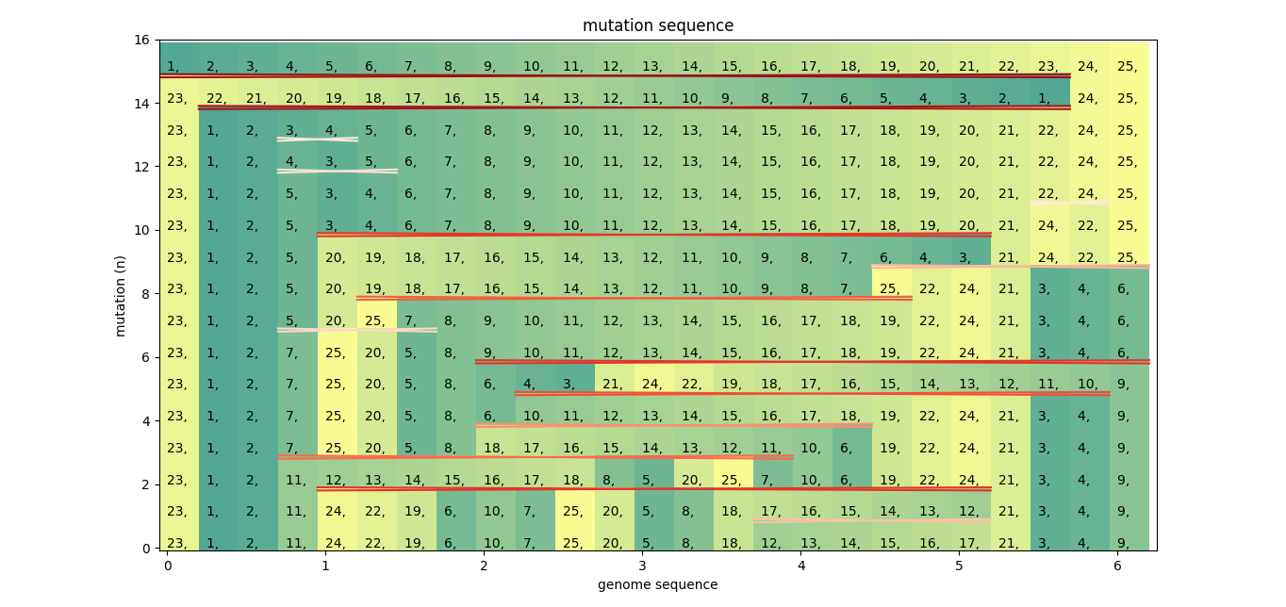

Slide 12
van D. melanogaster naar D. miranda
PRIORITY QUEUE & SCOREFUNCTIES
1 – 2 – 3 – 4 – 5 = 4
1 – 2 – 4 – 5 – 3 = 10
1 – 2 – 3 – 5 – 4 = 7
+1² +1² + 1² + 1²
+ 1² + 2² + 1² + 2²
+ 1² + 1² + 2² + 1²

Slide 13
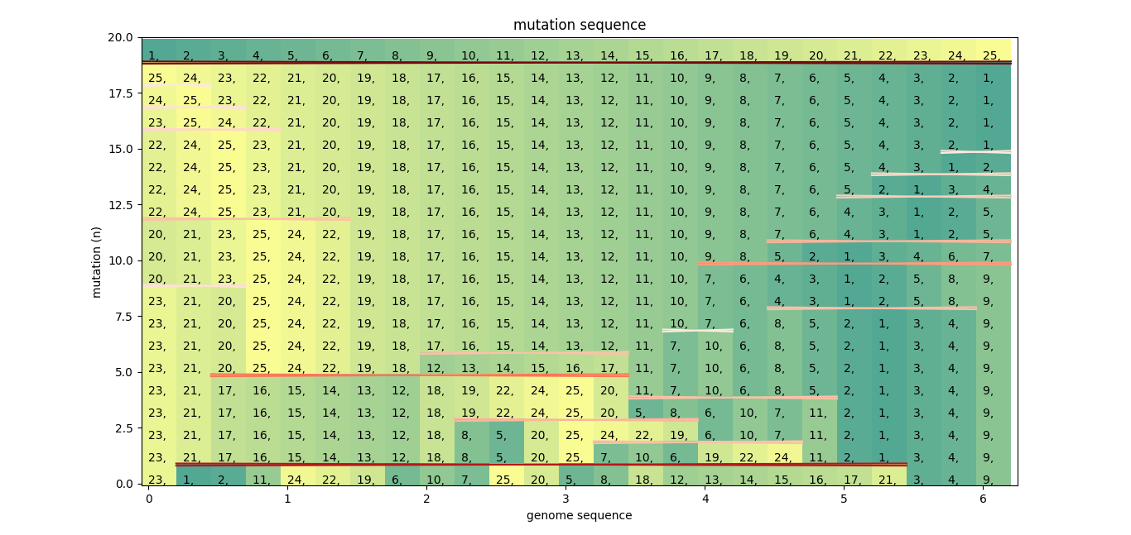

Slide 15

van D. melanogaster naar D. miranda
DE BESTE OPLOSSING
Breadth First door laten lopen na de eerste oplossing
Andere kostfuncties die lengte van mutatie meeneemt
??

Slide 16
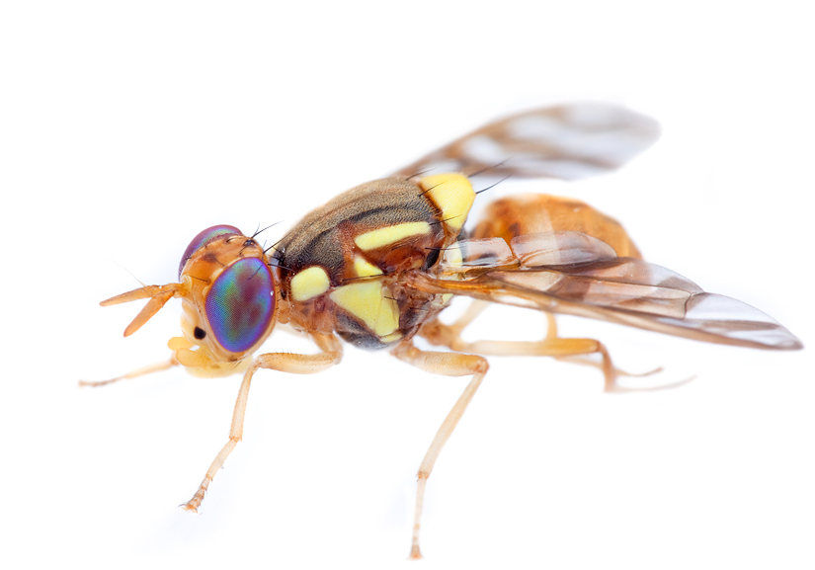
EINDE……
Vragen?
Feedback?
de Aziatische fruitvlieg Bactrocera dorsalis

Slide 17
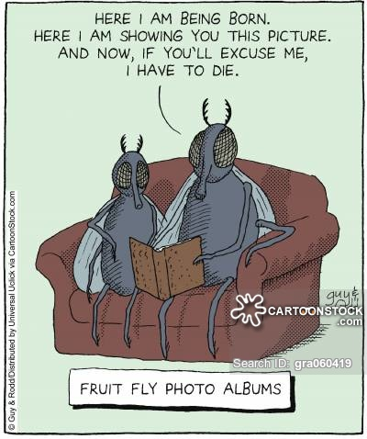
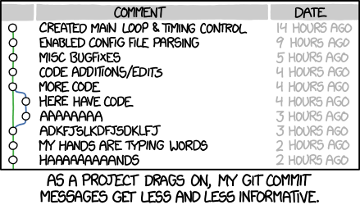


Slide 18
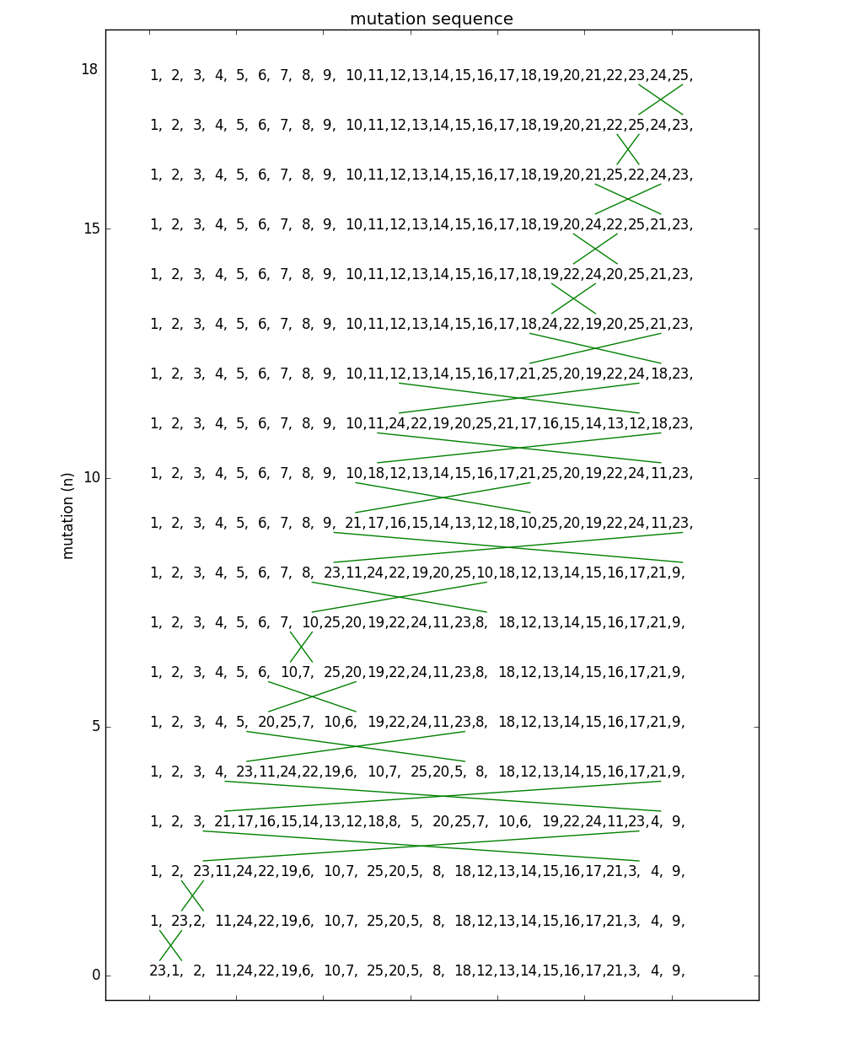
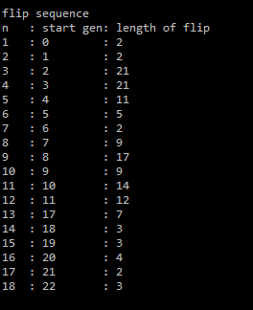
van D. melanogaster naar D. miranda
FLIP SORTER
Flips = 18
Mutatiepunten = lengte van flip.
totaal = 147
Hoe groter hoe onwaarschijnlijker = ½n² = 963.5
Bovengrens van de oplossing!

